Slide 1
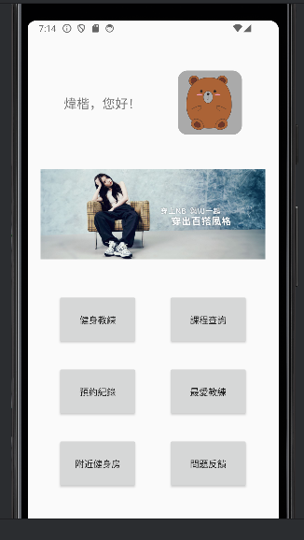









用戶首頁
縮小一點放成一行 可以滑動
改成推薦的教練

Slide 2
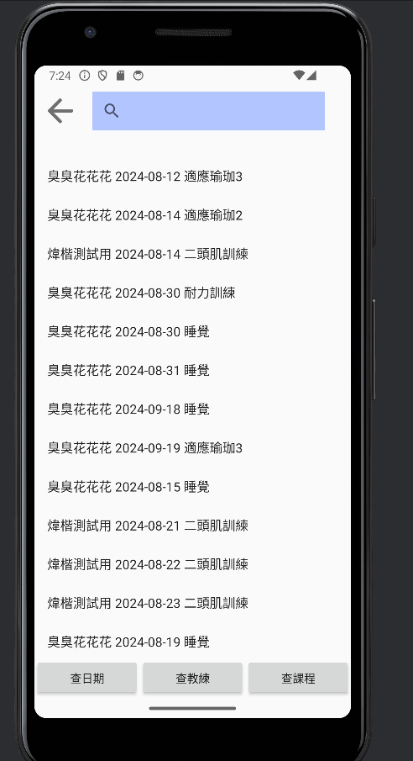



用戶 課程查詢
課程及課程類型即可 下面3個按鈕可以刪除 改成過濾器(如下)
https://www.flaticon.com/search?word=filter

Slide 3
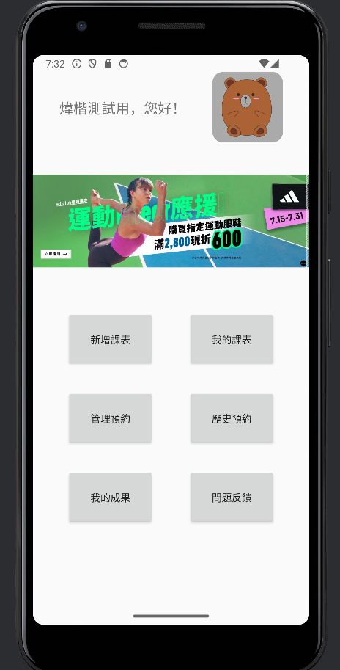
教練首頁

Slide 4
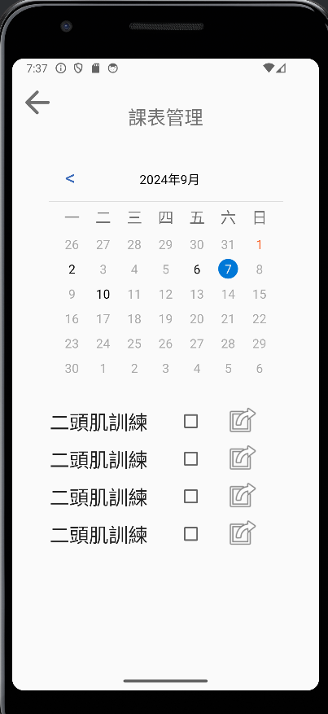



教練課表管理
目前課表相同的課程但不同時間 沒有標示
按下課程名稱後 可以顯示詳細資訊 做右邊框框可以做的事情
不直觀，不清楚功用

Slide 5
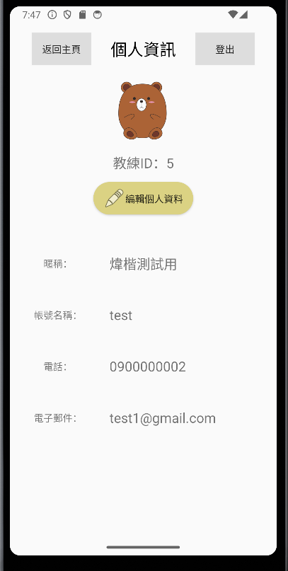
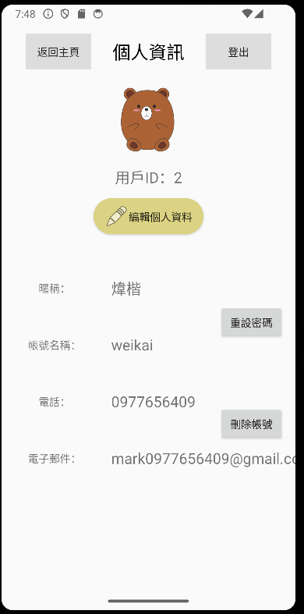




用戶及教練個人資訊
這兩個ID不顯示
圖片可以再大一點
這兩個功能教練須同步
問題：Web端有個審核教練 app是否須同步?

